Slide 1
Theorie Cilinder, cirkel, straal en diameter
www.Lowikwiskunde.nl
@Lowikwiskunde

Slide 2
Cirkel en cilinder
Hoeveel hoekpunten?
Hoeveel ribben?
Hoeveel vlakken?
0
Hoeveel hoekpunten?
Hoeveel ribben?
Hoeveel vlakken?
0
0
0
1
3
Je kan dus geen letters bij deze vormen zetten

Slide 3
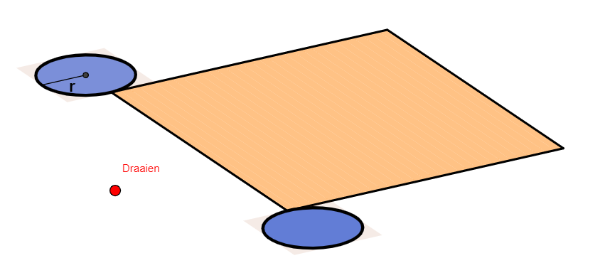
De uitslag van een cilinder
Klik en kijk:
Cilinder uitslag – GeoGebra

Slide 4
Middelpunt, Straal en diameter
Waar kan ik het middelpunt vinden bij een cirkel?
Teken de straal van de cirkel
Precies in het midden van de cirkel.
Teken een rechte lijn vanuit het middelpunt naar een zijkant.
Teken de diameter van de cirkel
Teken een rechte lijn van de ene kant van de cirkel door het middelpunt naar de andere kant.

Slide 5
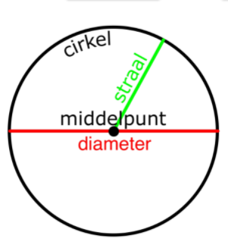
Een cirkel tekenen met een passer
Bekijk de video’s op www.Lowikwiskunde.nl
En nu zelf!
Opdracht 1 : Teken een cirkel met een straal van 5cm.
Opdracht 2 : Teken een cirkel met een diameter van 4cm.

